Slide 1
第十一节 STL
Teacher: 顽石老师
顿开教育

Slide 2
强制转换类型
C风格的强制类型转换很简单，均用 Type b = (Type)a 形式转换。但是C风格的类型转换有不少的缺点：万物皆可转，不容易区分；不容易查找
C++风格的类型转换提供了4种类型转换操作符来应对不同场合的应用
类型转换操作符 | 作用
static_cast | 静态类型转换,编译器做类型检查，基本类型能转换，指针不能
reinterpret_cast | 重新解释类型
const_cast | 去const属性
dynamic_cast | 动态类型转换，运行时检查类型安全（转换失败返回NULL） 如子类和父类之间的多态类型转换

Slide 3
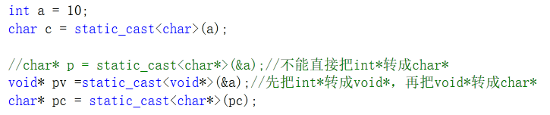
static_cast
类似C风格的强制转换，进行无条件转换，静态类型转换，但是编译器会进行类型检查：
可以把任何类型的表达式转换成void类型
static_cast不能去掉类型的const属性

Slide 4

reinterpret_cast
转换的类型必须是一个指针

Slide 5
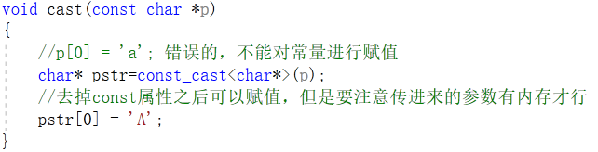
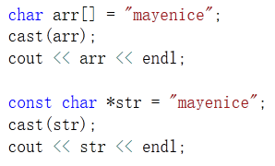
const_cast
可以去掉常量的const属性
正确,数组分配了内存空间
错误,指向指向的字符串没有分配内存空间，
不能对常量区进行修改

Slide 6
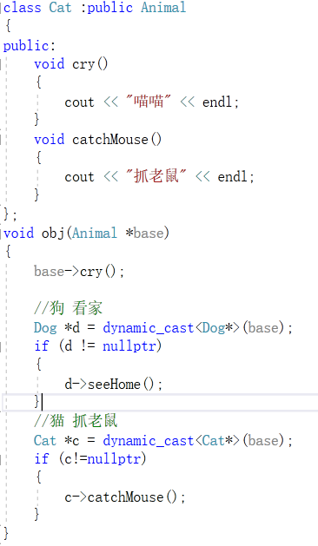
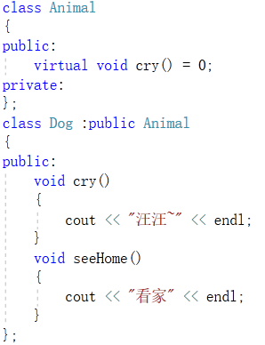

dynamic_cast
有条件转换，动态类型转换，运行时检查类型安全（转换失败返回NULL）
安全的基类和子类之间的多态转换。
可以用来做类的对象识别

Slide 7
C++11标准
Teacher: 顽石老师
顿开教育

Slide 8
函数模板和普通函数的区别
所谓标准，即明确 C++ 代码的编写规范，所有的 C++ 程序员都应遵守此标准。
2011 年， C++ 11 标准诞生，用于取代 C++ 98 标准。
2014 年，C++ 14 标准发布，该标准库对 C++ 11 标准库做了更优的修改和更新；
2017 年，C++ 17 标准正式颁布。

Slide 9


二进制字面量与整形字面量分隔符
C++14引入了二进制字面量，也引入了分隔符，防止看起来眼花哈~
十六进制用0x开头
二进制用0b开头
在我们的数特别长时，看起来就很乱，所以我们可以把它们按比例分开，看起来舒服
用单引号哦

Slide 10
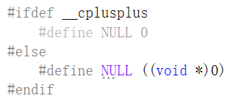

nullptr
nullptr 出现的目的是为了替代 NULL。
在C语言中NULL会被定义成(void*)NULL，但是C++不允许直接将 void * 隐式转换到其他类型，NULL 只好被定义为 0。
而这会产生问题，将导致了 C++ 中重载特性会发生混乱，look：
对于这两个函数来说，如果 NULL 被定义为了 0 那么 foo(NULL); 这个语句将会去调用 foo(int)，从而导致代码违反直观。(我们的原意是传空指针进去)
为了解决这个问题，C++11 引入了 nullptr 关键字，专门用来区分空指针、0。
当需要使用 NULL 时候，养成直接使用 nullptr的习惯。

Slide 11
auto类型推导
在 C++11 之前的版本中，定义变量或者声明变量之前都必须指明它的类型，比如 int、char 等；但是在一些比较灵活的语言中，比如 JavaScript、PHP、Python 等，程序员在定义变量时可以不指明具体的类型，而是让编译器（或者解释器）自己去推导，这就让代码的编写更加方便。
C++11 为了顺应这种趋势也开始支持自动类型推导了！C++11 使用 auto 关键字来支持自动类型推导。
注意：auto 仅仅是一个占位符，在编译器期间它会被真正的类型所替代。或者说，C++ 中的变量必须是有明确类型的，只是这个类型是由编译器自己推导出来的。
使用 auto 类型推导的变量必须马上初始化
auto 不能在函数的参数中使用(但是能作为函数的返回值)
auto 不能作用于类的非静态成员变量（也就是没有 static 关键字修饰的成员变量）中
auto 关键字不能定义数组
auto 不能作用于模板参数

Slide 12

decltype类型推导
decltype 是 C++11 新增的一个关键字，它和 auto 的功能一样，都用来在编译时期进行自动类型推导
既然已经有了 auto 关键字，为什么还需要 decltype 关键字呢？因为 auto 并不适用于所有的自动类型推导场景，在某些特殊情况下 auto 用起来非常不方便，甚至压根无法使用，所以 decltype 关键字也被引入到 C++11 中。
用法区别：
auto 根据=右边的初始值 value 推导出变量的类型，而 decltype 根据 exp 表达式推导出变量的类型，跟=右边的 value 没有关系。so，decltype 不要求变量必须初始化
推导规则：
如果 exp 是一个不被括号( )包围的表达式，或者是一个类成员访问表达式，或者是一个单独的变量，那么 decltype(exp) 的类型就和 exp 一致，这是最普遍最常见的情况。
如果 exp 是函数调用，那么 decltype(exp) 的类型就和函数返回值的类型一致。
如果 exp 是一个左值，或者被括号( )包围，那么 decltype(exp) 的类型就是 exp 的引用；假设 exp 的类型为 T，那么 decltype(exp) 的类型就是 T&。

Slide 13
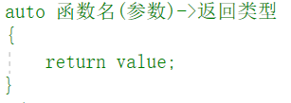
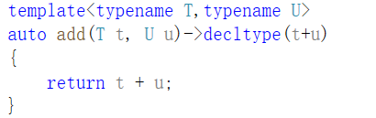
返回值类型后置（跟踪返回值类型）
在C++11 中增加了返回类型后置（trailing-return-type，又称跟踪返回类型）语法
返回值类型后置必须和auto类型配合使用
返回值类型后置语法，是为了解决函数返回值类型依赖于参数而导致难以确定返回值类型的问题。有了这种语法以后，对返回值类型的推导就可以用清晰的方式（直接通过参数做运算）描述出来

Slide 14



using定义别名（替代typedef）
大家都知道可以用typedef给类型取别名
使用 typedef 重定义类型是很方便的，但它也有一些限制，比如，无法重定义一个模板。
现在，终于出现了可以重定义一个模板的语法。
但是在重定义普通类型上，两种使用方法的效果是等价的，唯一不同的是定义语法。
其实根据上面的就可以看出， using 别名语法比 typedef 更加清晰。所以大家赶紧用起来吧~

Slide 15
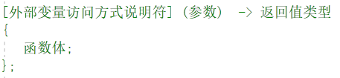


lambda匿名函数
lambda 源自希腊字母表中第 11 位的 λ，在计算机科学领域，它则是被用来表示一种匿名函数。所谓匿名函数，是在需要一个函数，但是又不想费力去命名一个函数的情况下去使用的。又常被称为 lambda 函数或者 lambda 表达式。
定义一个 lambda 匿名函数很简单，可以套用如下的语法格式
[ ] ：方括号用于向编译器表明当前是一个 lambda 表达式，其不能被省略。在方括号内部，可以注明当前 lambda 函数的函数体中可以使用哪些“外部变量”。
(参数)：和普通函数的定义一样，lambda 匿名函数也可以接收外部传递的多个参数。和普通函数不同的是，如果不需要传递参数，可以连同 () 小括号一起省略；
mutable:此关键字可以省略。默认情况下，对于以值传递方式引入的外部变量，不允许在 lambda 表达式内部修改它们的值（可以理解为这部分变量都是 const 常量）。而如果想修改它们，就必须使用 mutable 关键字。
-> 返回值类型:如果 lambda 函数体内只有一个 return 语句，或者该函数返回 void，则编译器可以自行推断出返回值类型，此情况下可以直接省略-> 返回值类型

Slide 16
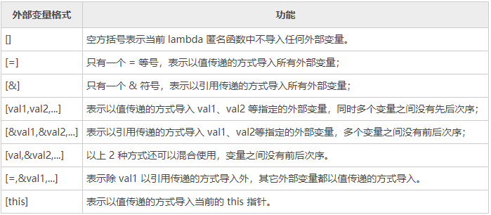
lambda匿名函数
函数体:和普通函数一样，lambda 匿名函数包含的内部代码都放置在函数体中。该函数体内除了可以使用指定传递进来的参数之外，还可以使用指定的外部变量以及全局范围内的所有全局变量。
lambda匿名函数中的[外部变量]有以下几种格式
注意，单个外部变量不允许以相同的传递方式导入多次。例如 [=，val1] 中，val1 先后被以值传递的方式导入了 2 次，这是非法的。

Slide 17
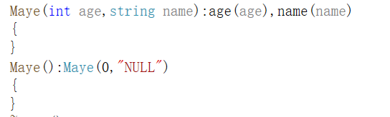
构造函数
委托构造：C++11 引入了委托构造的概念，这使得构造函数可以在同一个类中，一个构造函数调用另一个构造函数(通过初始化参数列表的方式使用)，从而达到简化代码的目的：

